Slide 1
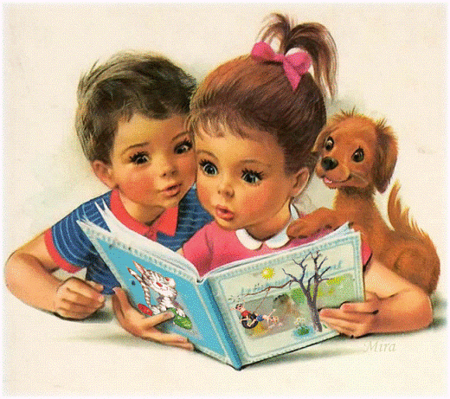
Особенности речевого развития ребенка шестого года жизни
Подготовила:
Лычкина Н.В.
Учитель-логопед МБДОУ «Детский сад «Полянка» комбинированного вида №47»

Slide 2
На шестом году жизни совершенствуются все стороны речи:
словарный запас,
грамматический строй,
речевой слух и навык звукового анализа,
связная речь,
интонационная выразительность.

Slide 3
Словарный запас
Должен составлять не менее 2000 слов, причем в нем должны быть представлены все основные части речи:
Существительные
Прилагательные
Глаголы
Числительные
Местоимения
Наречия
Предлоги
Союзы

Slide 4
В словаре ребенка должны присутствовать обобщающие слова
Одежда
Обувь
Посуда
Животные
Птицы
Овощи
Фрукты и т.д.
Попросите ребенка назвать предметы, например:
Каких ты знаешь животных?
Какую ты знаешь мебель?
Или, задайте вопрос: каким одним словом можно назвать медведя, зайца, лису, волка, белку?

Slide 5
Прилагательные
«Назови как можно больше признаков»
Например:
ЯБЛОКО (какое?) – большое, красное, спелое, круглое, ароматное, тяжелое, сладкое…
«Назови как можно больше предметов»
Например:
Что бывает ДЛИННЫМ? –
Лента, нитка, веревка, дорога, пояс, хвост, проволока, волосы, юбка, река….

Slide 6
Подбор синонимов и антонимов
Синонимы – слова, близкие по звучанию
Например:
Погода – хорошая, теплая, солнечная…
Антонимы, слова с противоположным значением
Например:
Игра «Скажи наоборот»
Большой – маленький,
Длинный – короткий,
Высокий - ….

Slide 7
Глаголы
В словаре у ребенка должно быть достаточно глаголов.
Предложите ему ответить на такие вопросы:
Кто как передвигается? Человек ходит, рыба…
Кто как ест? Кошка молоко …, курица зерно …
Кто чем занимается? Врач…, учитель…, писатель…
Что может делать это животное? Собака…, лягушка…

Slide 8
Грамматический строй
Сформированность грамматических систем важна, потому что, даже очень большой словарный запас не решает проблему полноценности устной речи.
Важно умение активно пользоваться имеющимися словами, строить из них предложения и связные высказывания.
А для правильного построения предложений необходимо умение грамматически правильно согласовывать слова между собой.
Большинство детей этим умением овладевают своевременно, у некоторых же здесь наблюдаются определенные трудности

Slide 9
Образование множественного числа имен существительных
Игра «Один – много»
например:
Первый вариант :
Лампа –лампы, бочка – бочки, дом – дома…и т .д.
Второй вариант:
Дерево – много деревьев, перо – много перьев и т.д.

Slide 10
Согласование существительных с числительными
Предложите ребенку игру
«Посчитай от 1 до 5 (10) со словом»
Или предложите закончить словосочетания, например:
Один шар, а пять ….
Одна пуговица, а десять…
Одно ухо, а шесть…

Slide 11
Формирование системы словообразования
Образование уменьшительно-ласкательных форм:
Игры «Назови ласково», «Большой – маленький»
Образование глаголов при помощи приставок:
Игра «Закончи предложение», например:
В дом входят, из дома… На дерево залезают, с дерева…Весной птицы прилетают, осенью…
Образование относительных прилагательных:
Стол из дерева – деревянный, шуба из меха -…
Образование притяжательных прилагательных:
У зайца хвост заячий, а у медведя….
У утки перья…., а у курицы…

Slide 12
Звукопроизношение
В пять лет ребенок должен произносить абсолютно правильно не только свистящие звуки [с], [сь] , [з ], [зь], [ц ] , но и шипящие [ш], [ж], [ч], [щ]. Ребенок различает эти звуки между собой. Он говорит совершенно чисто:
Шапка, кошка, камыш. У кошки пушистый хвост.
В этом возрасте может отмечаться неправильное произношение сонорных звуков [ л], [ль ], [ р] , [ рь ]. Ребенок может пропускать или заменять звук, например, «йыба» или «лыба» вместо «рыба», «йук» вместо «лук». Такое произношение считается физиологической нормой и не должно вызывать беспокойства. Но если ребенок произносит звук [р] грассируя, а звук [ л] заменяет звуком, похожим на [ в] , уже есть повод для обращения к логопеду.

Slide 13
Фонематическое восприятие
Активно развивается в этом возрасте и фонематическое восприятие. Дети способны определить на слух наличие или отсутствие того или иного звука в слове, могут самостоятельно подбирать слова на заданные звуки.
Но не все дети достаточно четко различают на слух определенные группы звуков, они нередко смешивают их. Это относится в основном к определенным звукам, например, не дифференцируют на слух звуки «с» и «ц», «с» и «ш», «ш» и «ж» и другие.
Для развития фонематического слуха и восприятия предлагаются детям этого возраста игры и упражнения, в которых нужно выделить слова с заданными звуками из фраз, небольших стихотворений.

Slide 14
Связная речь
К 5 с половиной годам ребенок легко, без помощи взрослого может:
составить рассказ по серии картинок или сюжетной картине,
пересказать рассказ или сказку, которые услышали впервые,
придумать окончание рассказа, начатого взрослым.

Slide 15
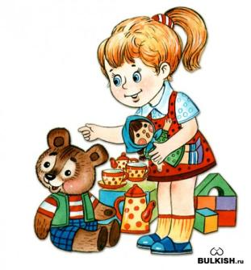
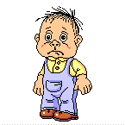
Овладение фразеологизмами
Четырехлетний ребенок, услышав, что «кот спит без задних ног», приходит в ужас и проверяет, все ли ноги у кота на месте.
Пятилетний ребенок может вполне объяснить, что спать без задних ног – это значит спать крепко.

